Slide 1


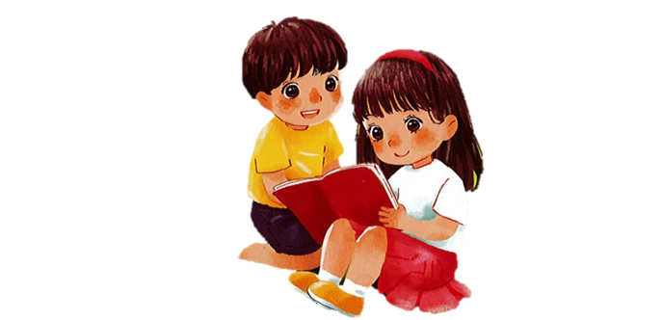
TIẾNG VIỆT 1

Slide 2
KHỞI ĐỘNG

Slide 3
KHỞI ĐỘNG: AI TINH MẮT?
Tìm các từ có chứa
vần ôm, êm, ay, ơi trong bảng sau:
c | k | c | o | n | d | ơ | i
ố | l | n | n | h | ả | y | q
m | z | đ | b | m | b | s | t
t | h | đ | ế | m | y | v | u

Slide 4

Bài 40:
Ôn tập và kể chuyện

Slide 5

xóm
nồm
rơm
kẽm
nêm
sim
chùm
tai
hãy
đấy
hỏi
hội
khơi

Slide 6




4
1
3
9
chúm
chím
chói
lọi
cày
cấy
5
sớm
tối
ngõ
hẻm
2
gió nồm
lom
khom
7
10
8
6
bãi
bồi
bơi
lội
êm
đềm
Notes:
Click vào số để từ xuất hiện
Click vào các từ để tới chú giải
Click vào mũi tên để tới nd tiếp theo

Slide 7

chói lọi
Notes:
Chói lọi: sáng và đẹp rực rỡ. VD: Nắng hè chói lọi; “Đồn rằng chúa mở khoa thi/Bảng vàng chói lọi đỗ thì tên anh”.
Click vào hoa để quay về

Slide 8
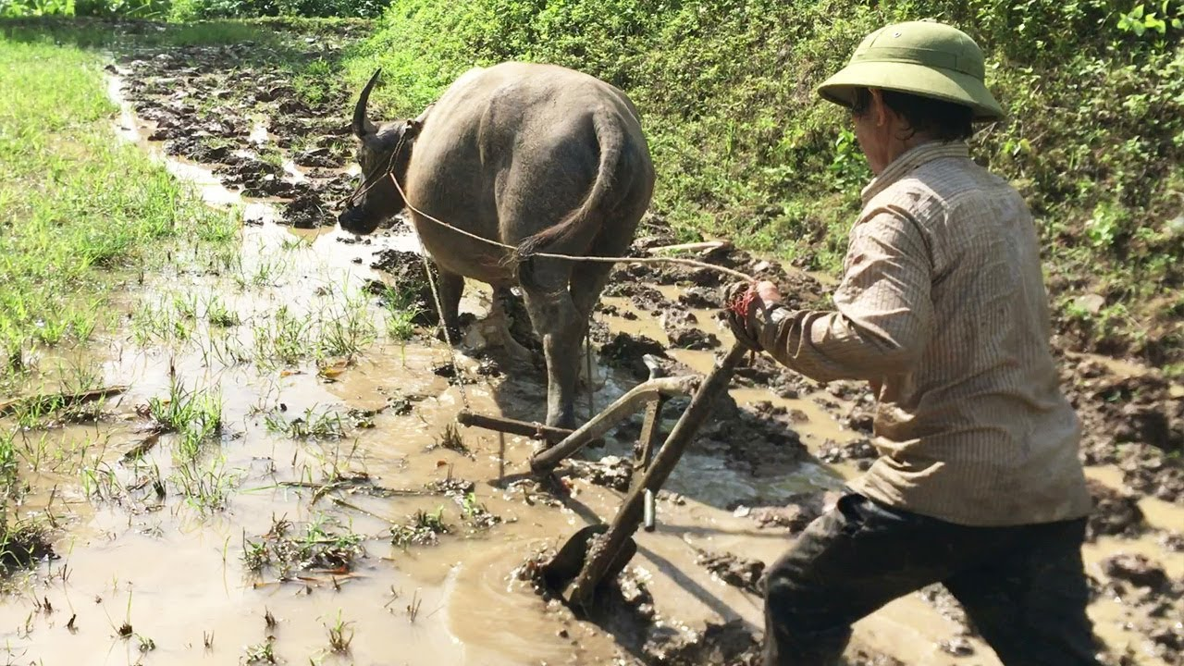
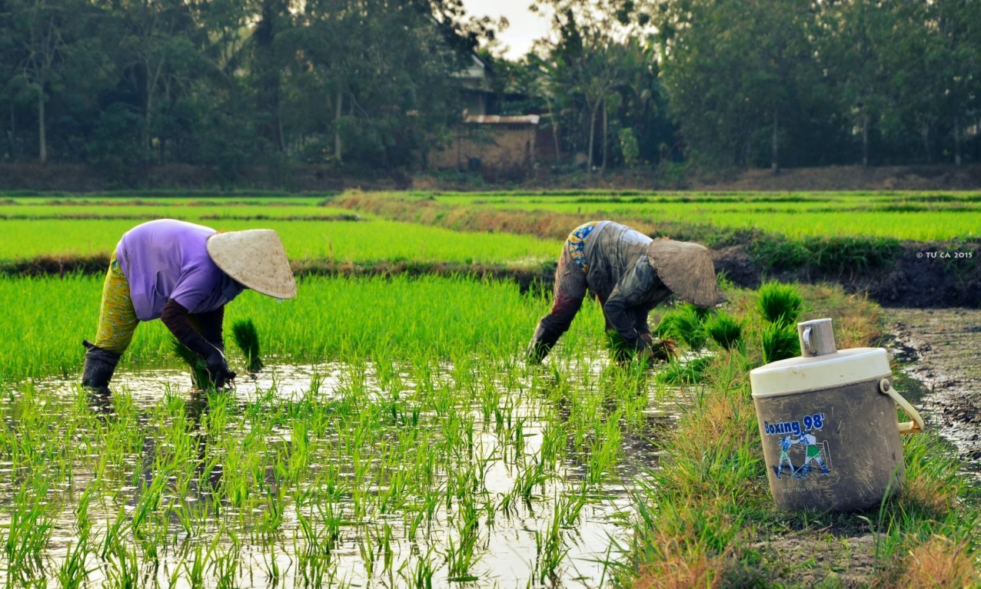
cày cấy
Notes:
Click vào hoa để quay về

Slide 9
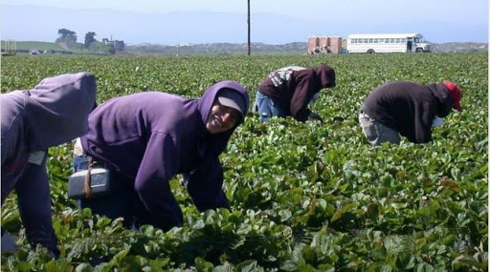
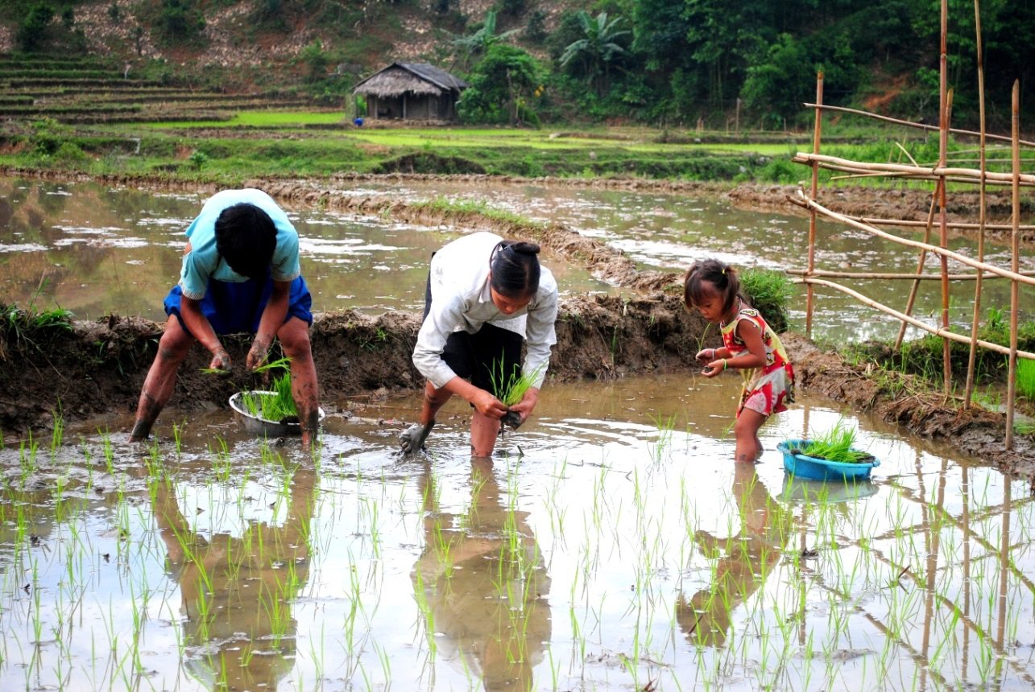
lom khom
Notes:
Click vào hoa để quay về

Slide 10
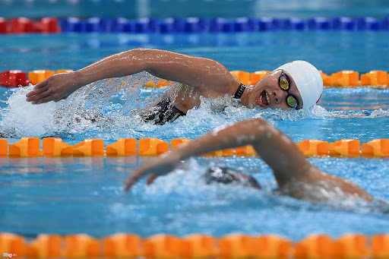
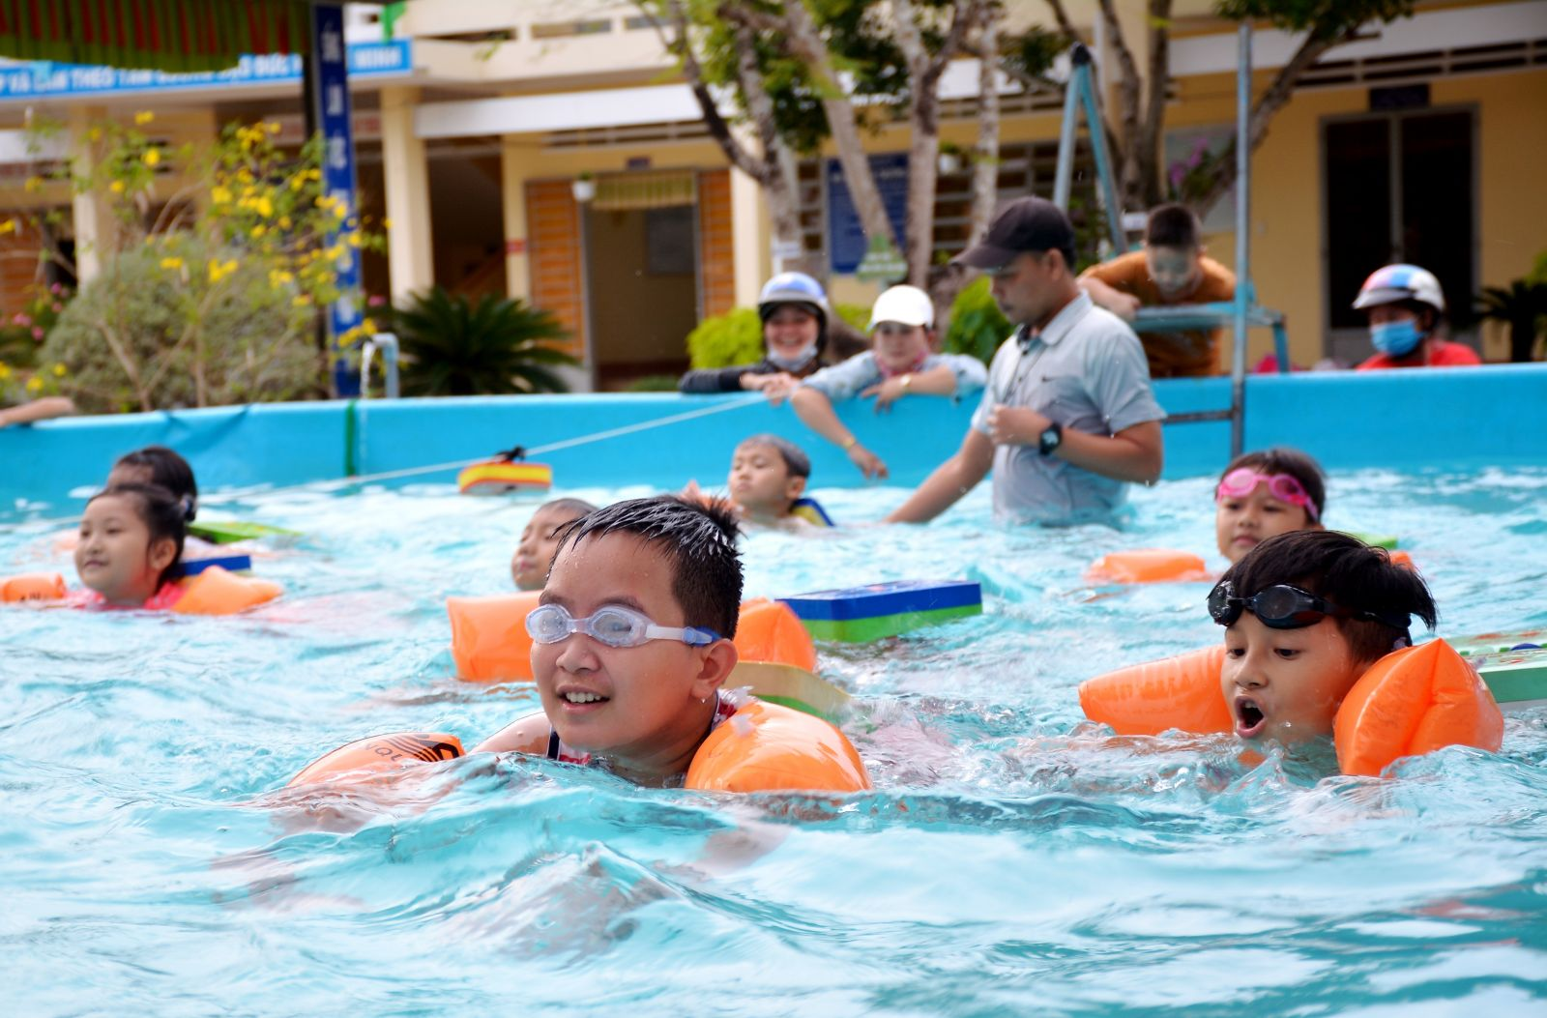
bơi lội
Notes:
Click vào hoa để quay về

Slide 11
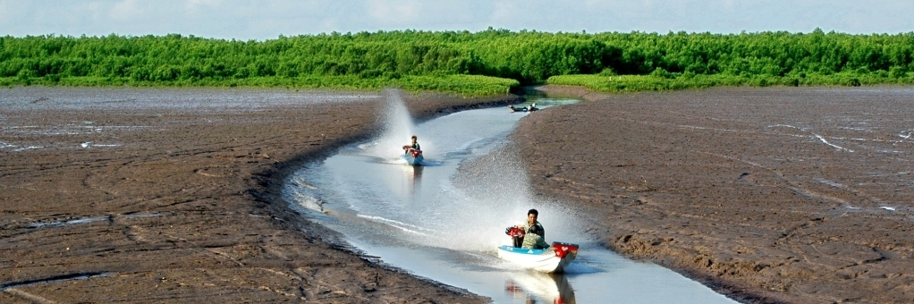
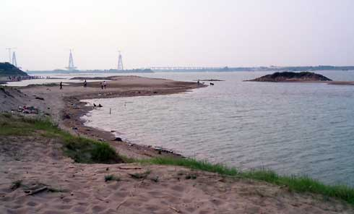
bãi bồi
Notes:
Click vào hoa để quay về

Slide 12
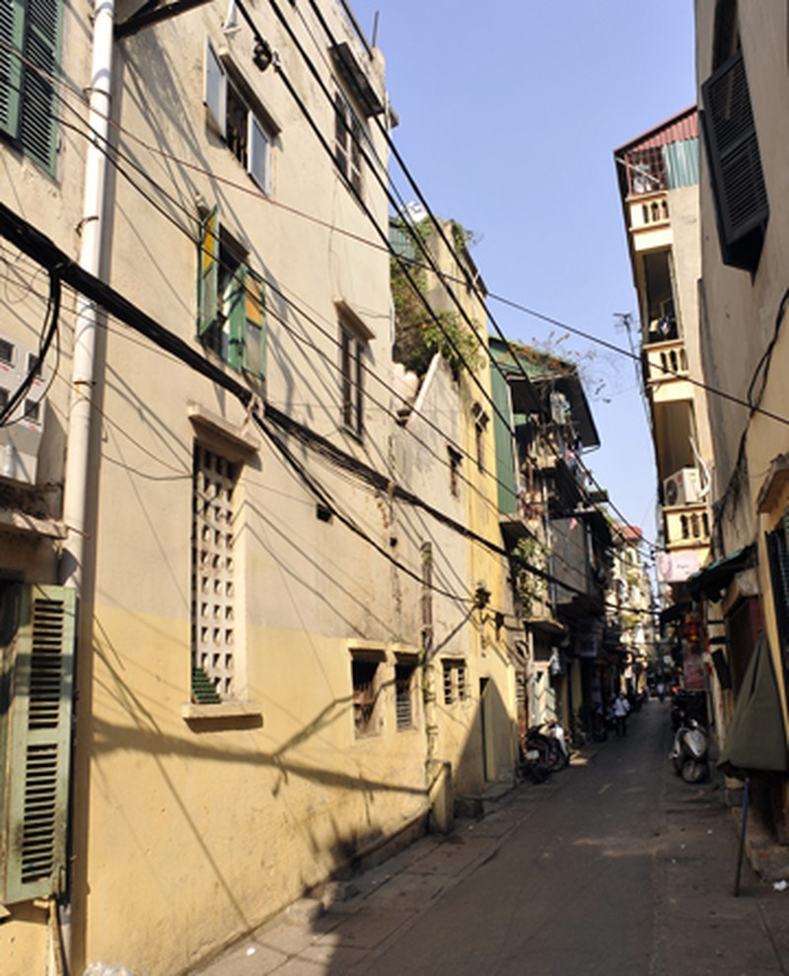

ngõ
hẻm
Notes:
Click vào hoa để quay về

Slide 13
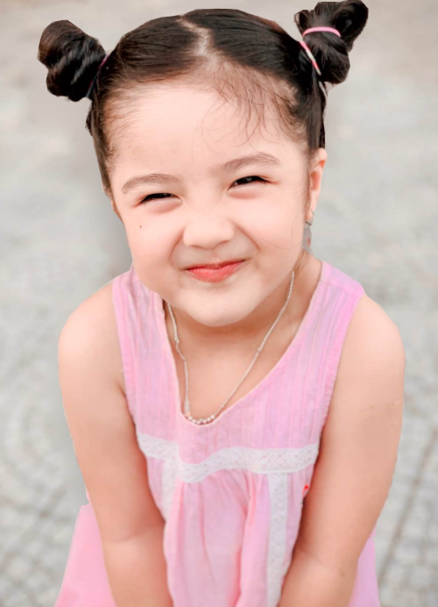
chúm chím
Notes:
Click vào hoa để quay về

Slide 14



Thư giãn nào!

Slide 15
Nhím con ra bãi cỏ tìm cái ăn. Nó phấn chấn khi thấy vô số quả chín thơm ngon. Nhím vội chạy về gọi bạn chồn. Cả hai quay lại, ăn đến no nê.
1
2
3
4
Notes:
Phấn chấn: trạng thái hăng hái, hứng khởi do tác động của một sự việc hoặc ý nghĩ tích cực, hợp nguyện vọng.

Slide 16
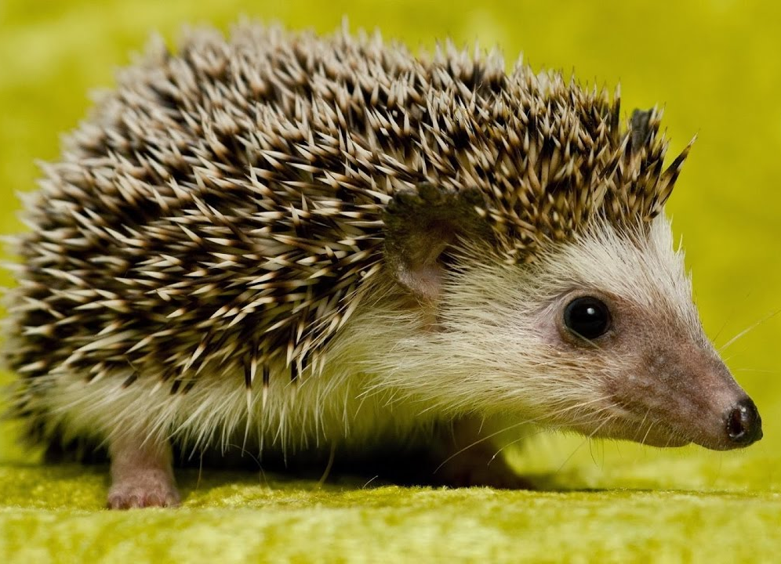
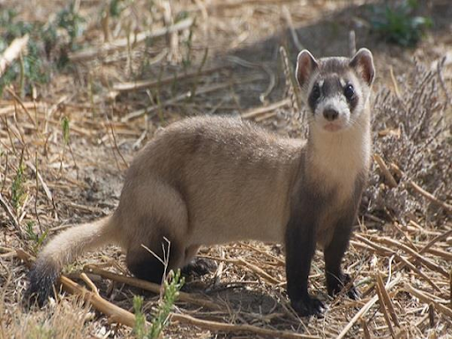
nhím
chồn

Slide 17
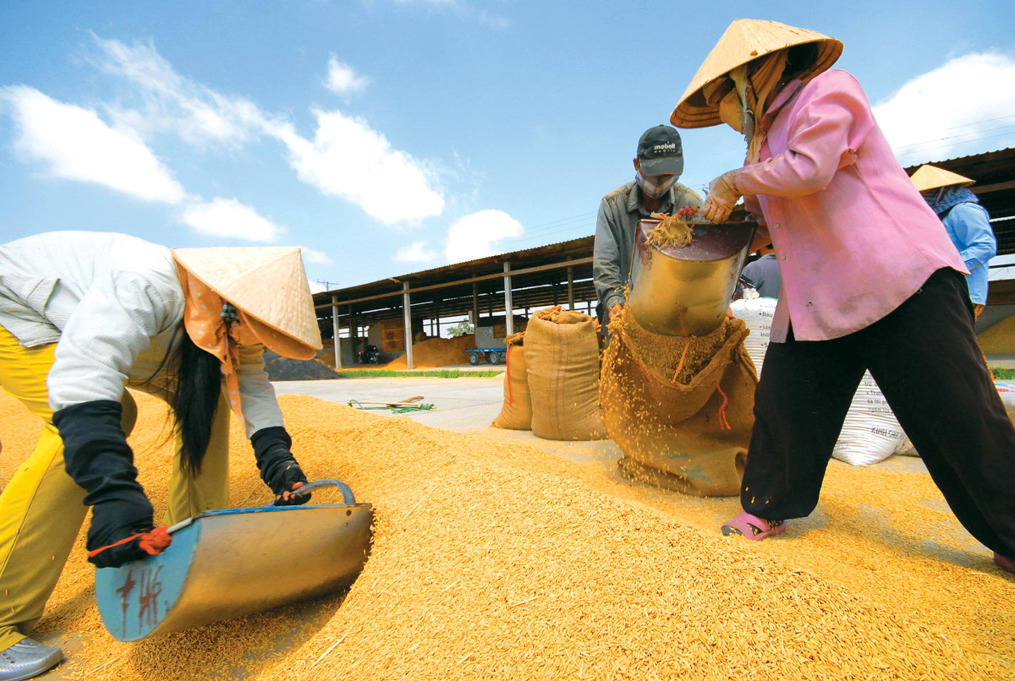
Vô số: nhiều lắm, nhiều đến mức không thể đếm hết, không thể kể hết được.
Notes:
Ví dụ như hạt thóc (hạt lúa). Có vô số hạt lúa. Có rất nhiều hạt thóc.

Slide 18
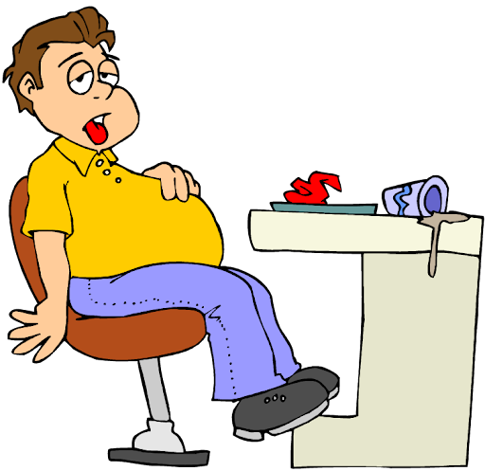
No nê:
Notes:
Đại loại là rất no bụng

Slide 19
Nhím con ra bãi cỏ tìm cái ăn. Nó phấn chấn khi thấy vô số quả chín thơm ngon. Nhím vội chạy về gọi bạn chồn. Cả hai quay lại, ăn đến no nê.
Nhím làm gì khi thấy nhiều quả chín thơm ngon?
Em có nhận xét gì về tình cảm của nhím dành cho bạn?
Những loài vật nào xuất hiện trong bài?
Nhím nhìn thấy gì ở bãi cỏ?

Slide 20

GIẢI LAO

Slide 21



VΡ cΪ có vā dài.
Notes:
Câu dài nên GV hướng dẫn viết bảng nhé

Slide 22
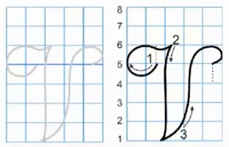

Slide 23




Trang 28

Slide 24
Thư giãn nào!

Slide 25



Slide 26
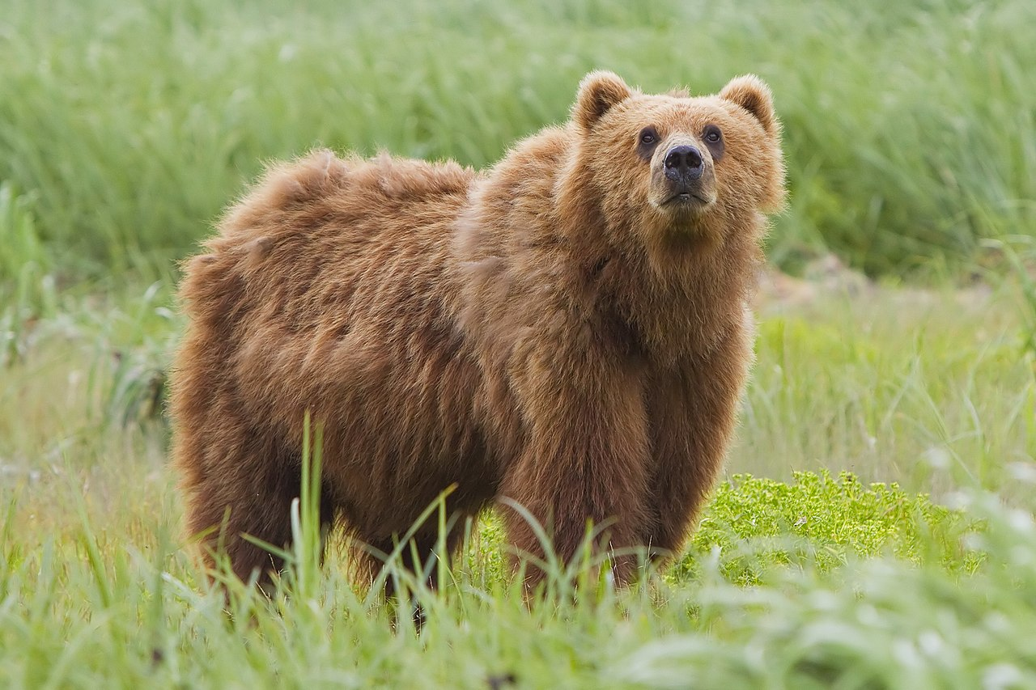
Gấu:

Slide 27
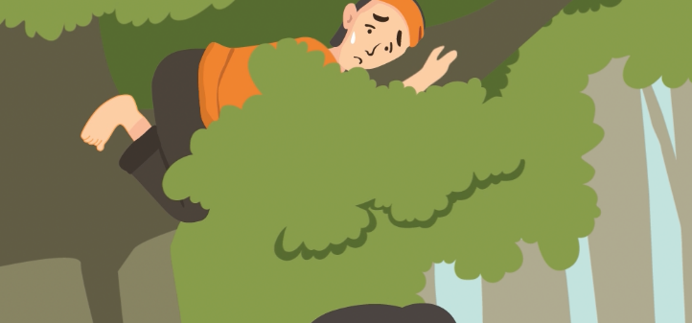
Nấp:
Nấp: giấu mình vào nơi có vật che khuất để trốn.

Slide 28
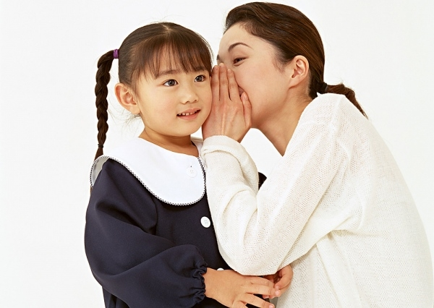
nói thầm với nhau, không để người ngoài nghe thấy.
Thì thầm:

Slide 29
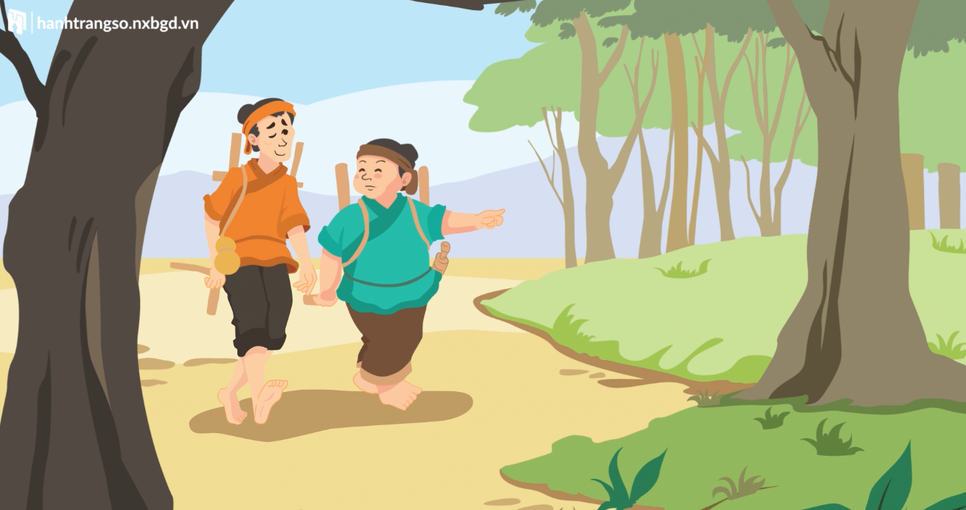
Hai người bạn và con gấu
(1)
Hai người bạn đi đâu?

Slide 30
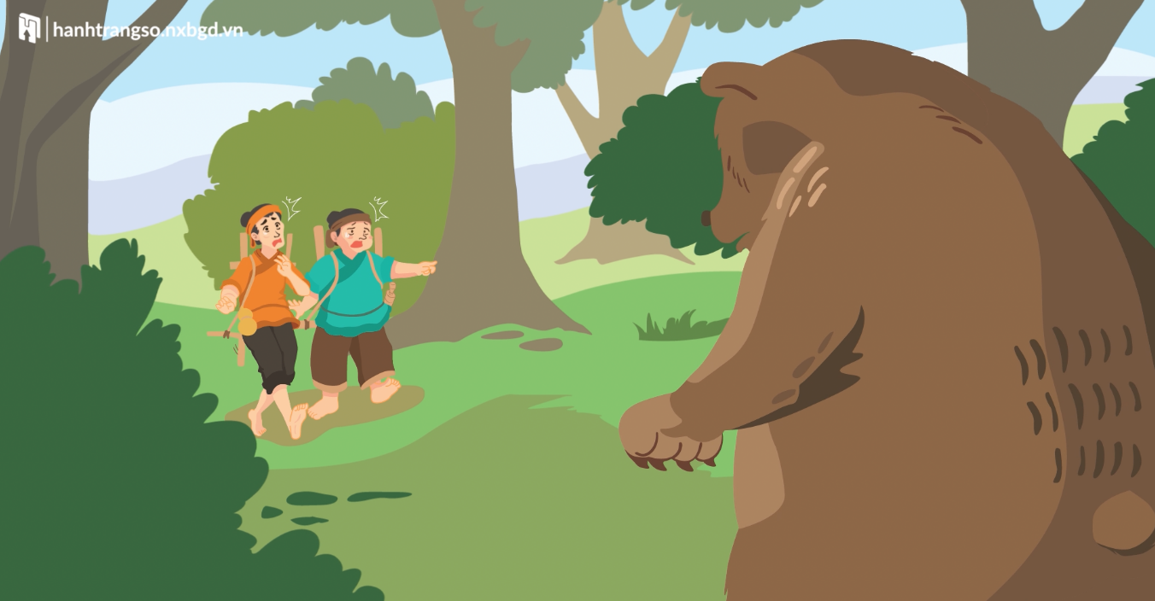
(2)
Họ làm gì khi nhìn thấy con gấu?

Slide 31
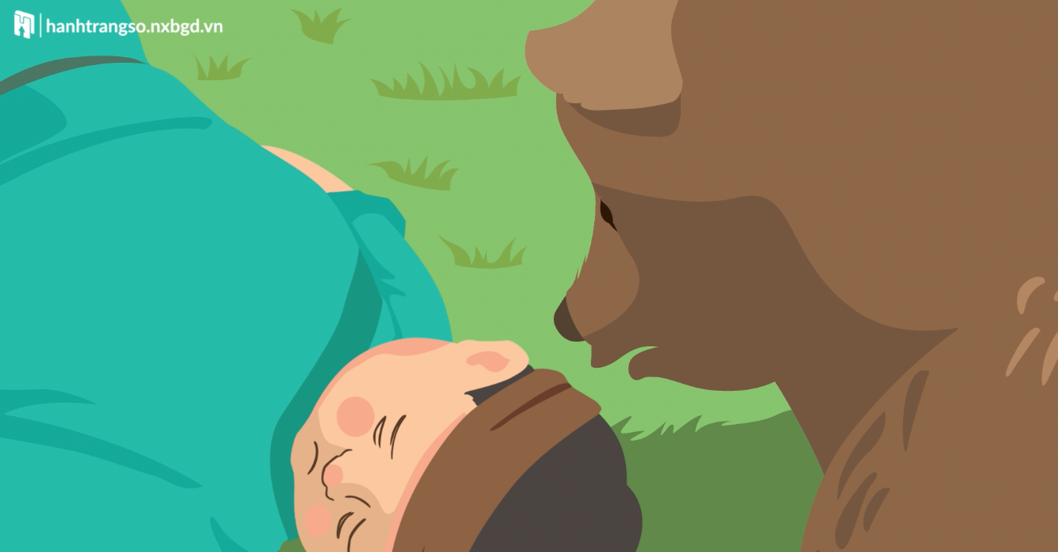
(3)
Vì sao con gấu bỏ đi
Notes:
Đây chỉ là kinh nghiệm người xưa truyền miệng, khoa học chưa công nhận điều này nên chúng ta không nên làm theo nhé!

Slide 32
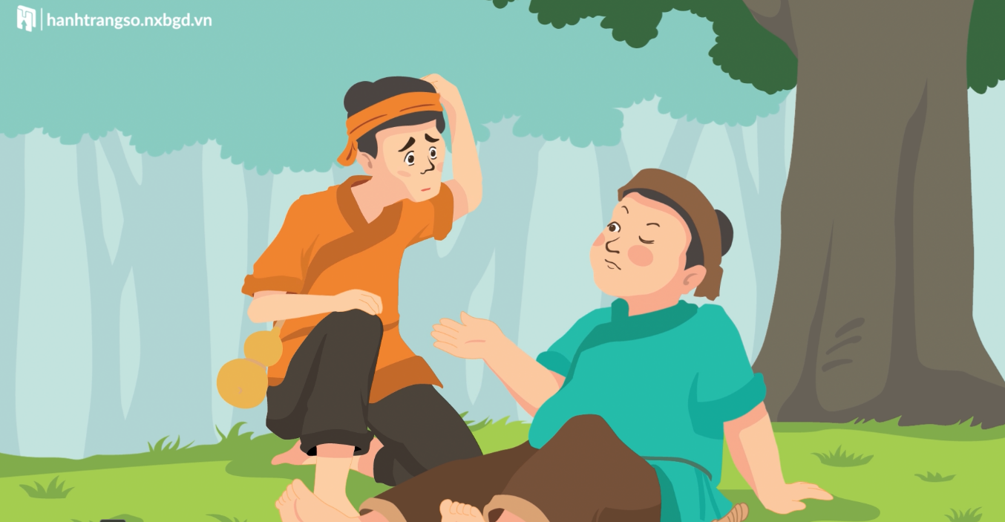
(4)
Họ đã nói gì với nhau?

Slide 33
Hai người bạn và con gấu
(1)
(2)
(3)
(4)

Slide 34
Bài học:
* Chúng ta không nên bỏ rơi bạn khi gặp nguy hiểm.
* Khi gặp tình huống nguy hiểm, chúng ta cần bình tĩnh để tìm cách thoát khỏi nguy hiểm.

Slide 35
Thử tài nhí

Slide 36




Loài vật xuất hiện trong câu chuyện em vừa học là:
A. Sư tử
B. Gấu

Slide 37
Em thích nhân vật nào trong câu chuyện? Vì sao?
Hãy đặt một tên khác
cho câu chuyện.

Slide 38

Dặn dò

